Slide 1
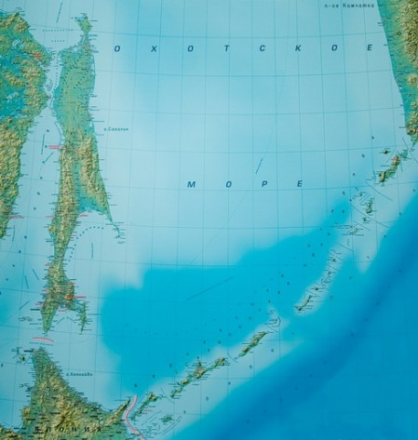
Сахалин – моя малая Родина
Сахалин своими очертаниями напоминает «рыбу». Присмотревшись внимательно можно заметить точку, это и есть остров Тюлений.

Slide 2
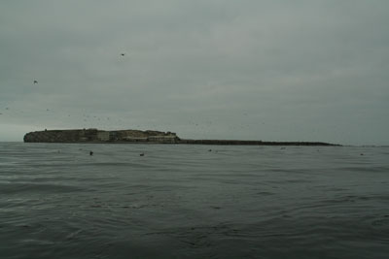
Остров Тюлений
Расположен в Охотском море, к югу от мыса Терпения.

Slide 3
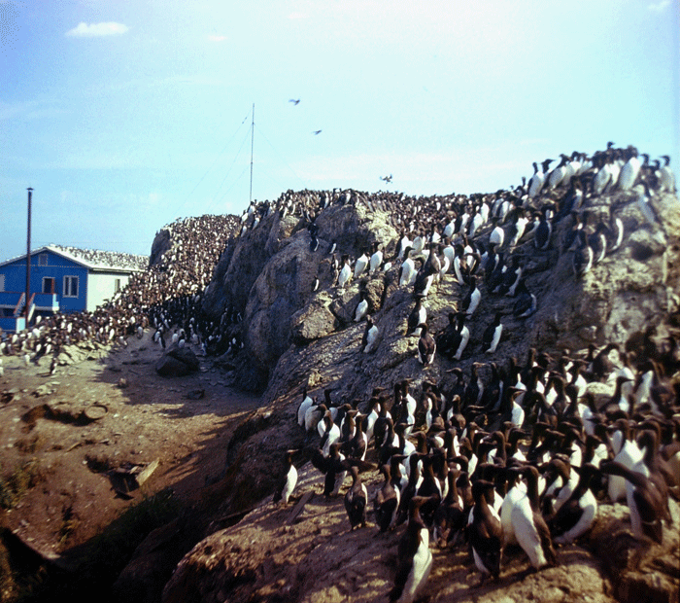
Береговые террасы.
Остров представляет собой абразионный останец береговой террасы, сложенный обломочными породами верхнемелового возраста. Полностью лишён пресной воды и древесной растительности.

Slide 4
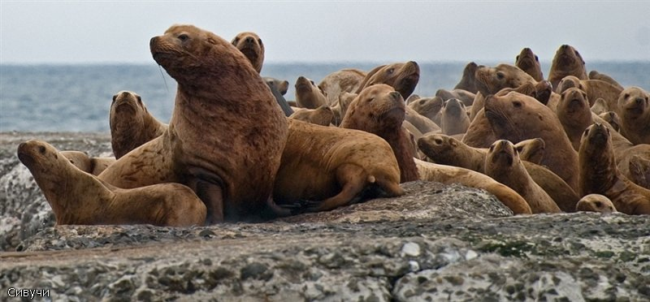
Песчаные пляжи
На просторных песчаных пляжах формируются репродуктивные лежбища морского котика (Callorhinus ursinus) и сивучей (Eurnetopias jubatus).

Slide 5
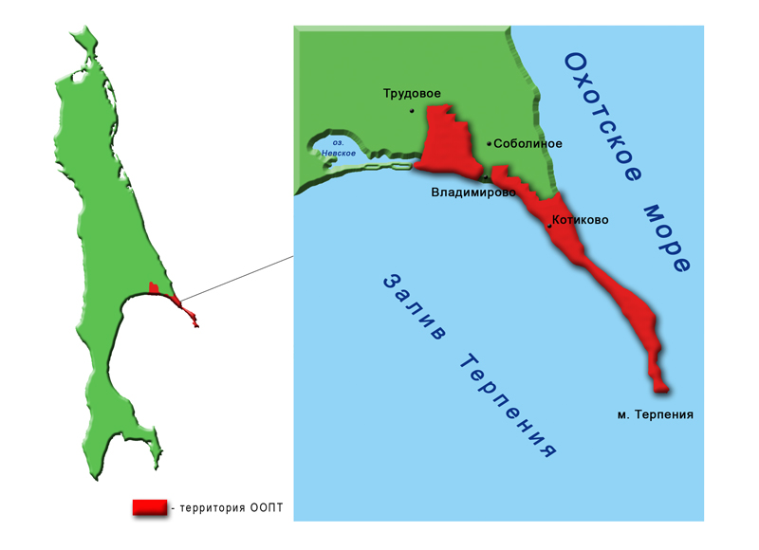
Государственный природный заповедник «Поронайский»

Slide 6
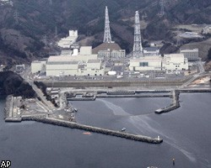
Япония Фукусима1 АЭС

Slide 7
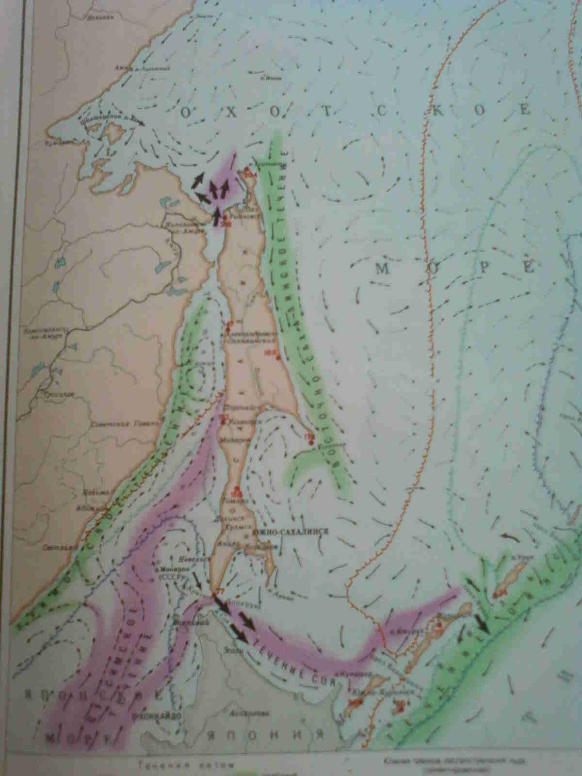
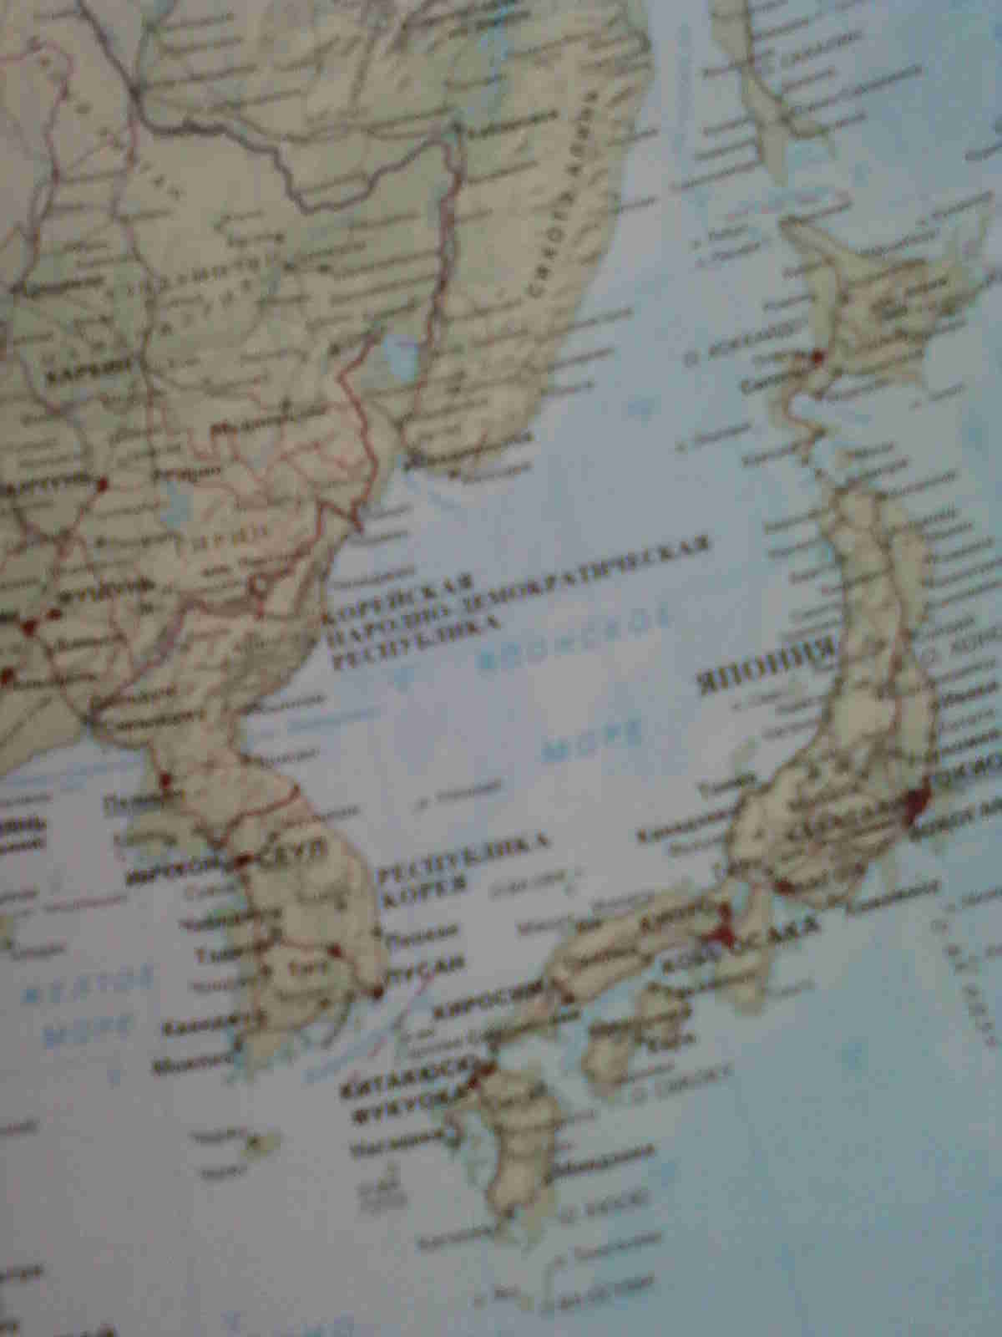
Гидрологический режим

Slide 8
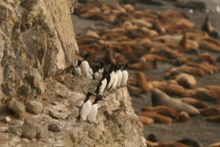
Нам вместе хорошо

Slide 9
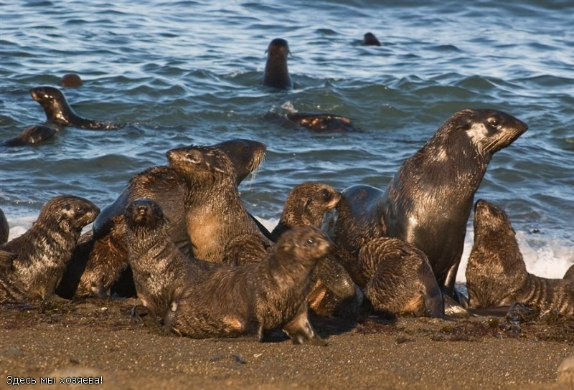
Мы приплыли…втречайте…

Slide 10
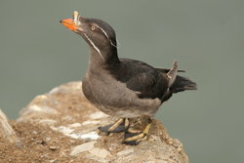
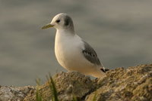
Это наша родина

Slide 11
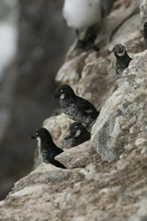
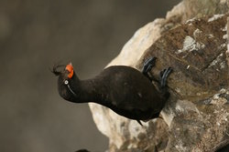
И мы любим ее!!!

